Slide 1


COMPETICIÓN INNOVACIÓN MADRID NOVIEMBRE
PRESENTACIÓN DEL RETO

Slide 2


GRUPO SAMPOL
REPRESENTACIÓN DISRUPTIVA DE PLANTAS INDUSTRIALES

Slide 3
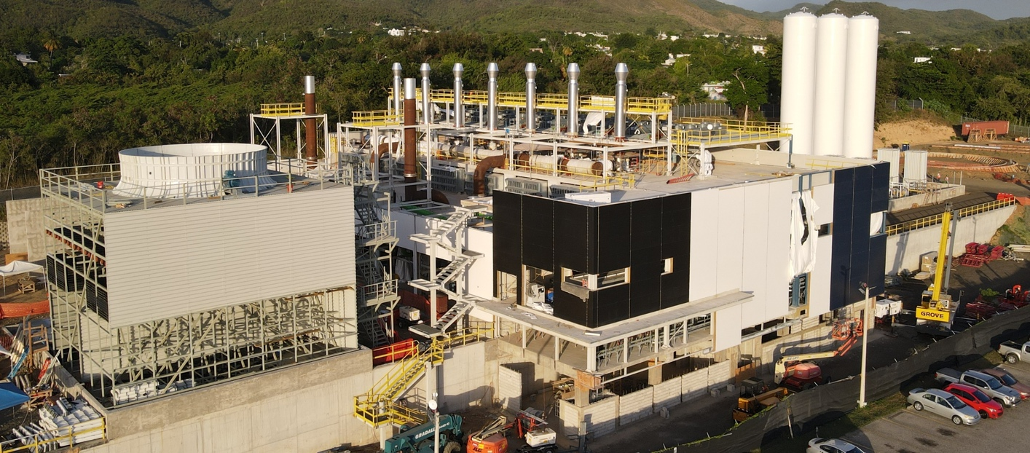
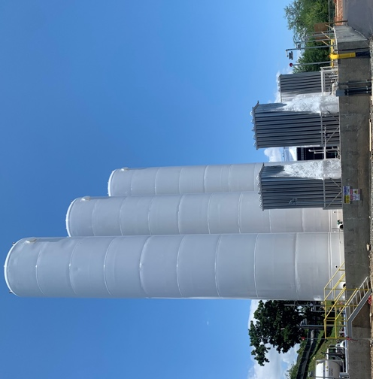
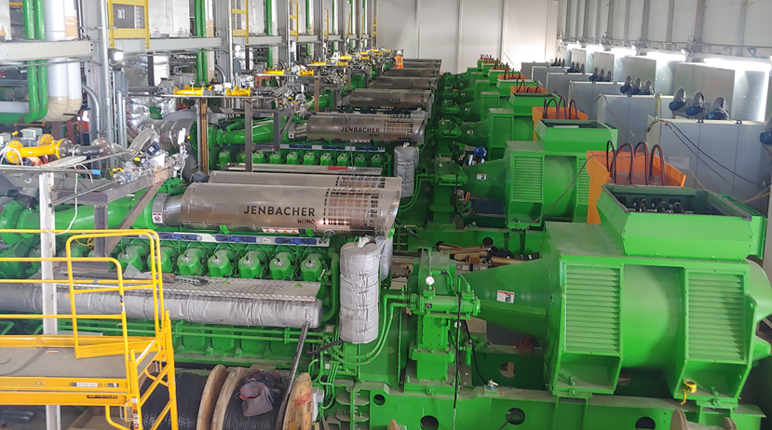
GRUPO SAMPOL
Contexto
COOPERVISION
UBICACIÓN: Juana Díaz, Puerto Rico.
PUESTA EN SERVICIO: 2022.
DESCRIPCIÓN: Planta de cogeneración basada en motores duales interconectada a la red. Durante emergencias o perturbaciones de la red, pasará al modo fuera de la red, manteniendo la continuidad del suministro de energía y alimentando la planta de producción. La planta controlará las condiciones de la red para volver a conectarse después de la estabilización. La desconexión y reconexión se realizarán manteniendo la continuidad del suministro.
PRODUCCIÓN ELÉCTRICA
7 x 3.334 kWe motogeneradores duales gas natural/propano.
GENERACIÓN TOTAL ELÉCTRICA: 23.338 kWe.

Slide 4
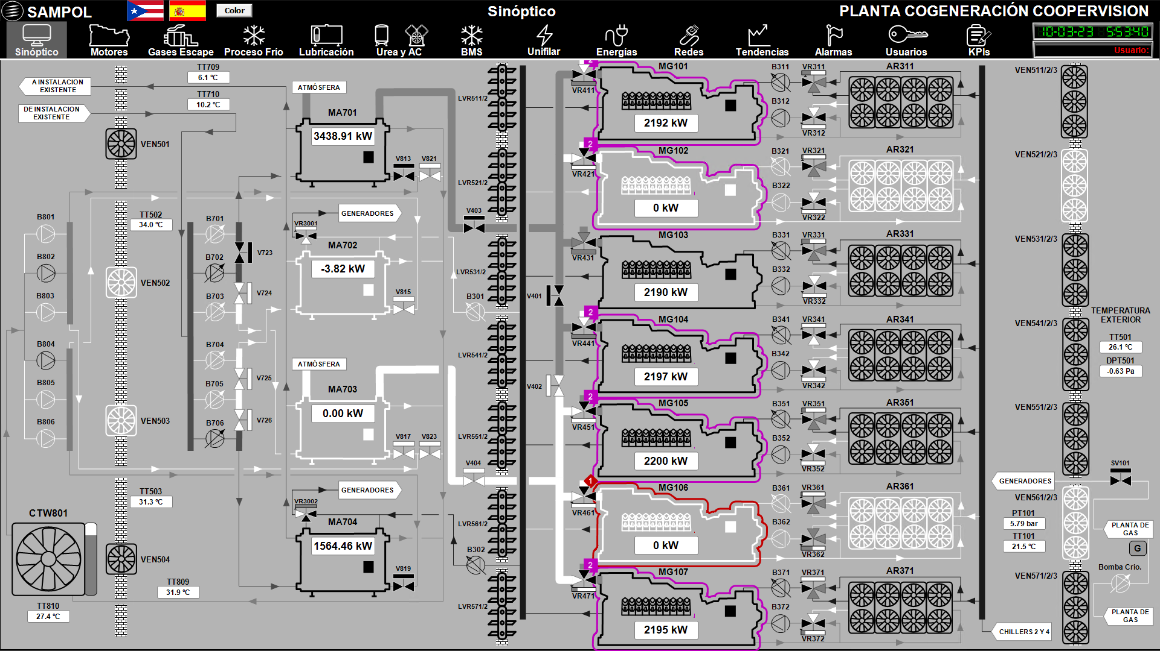
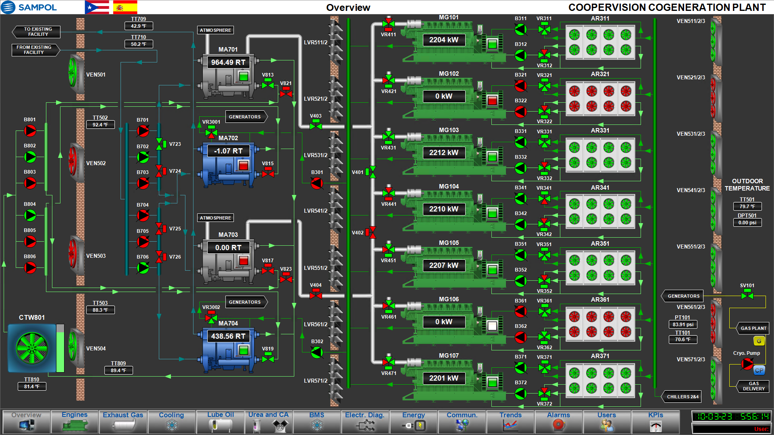
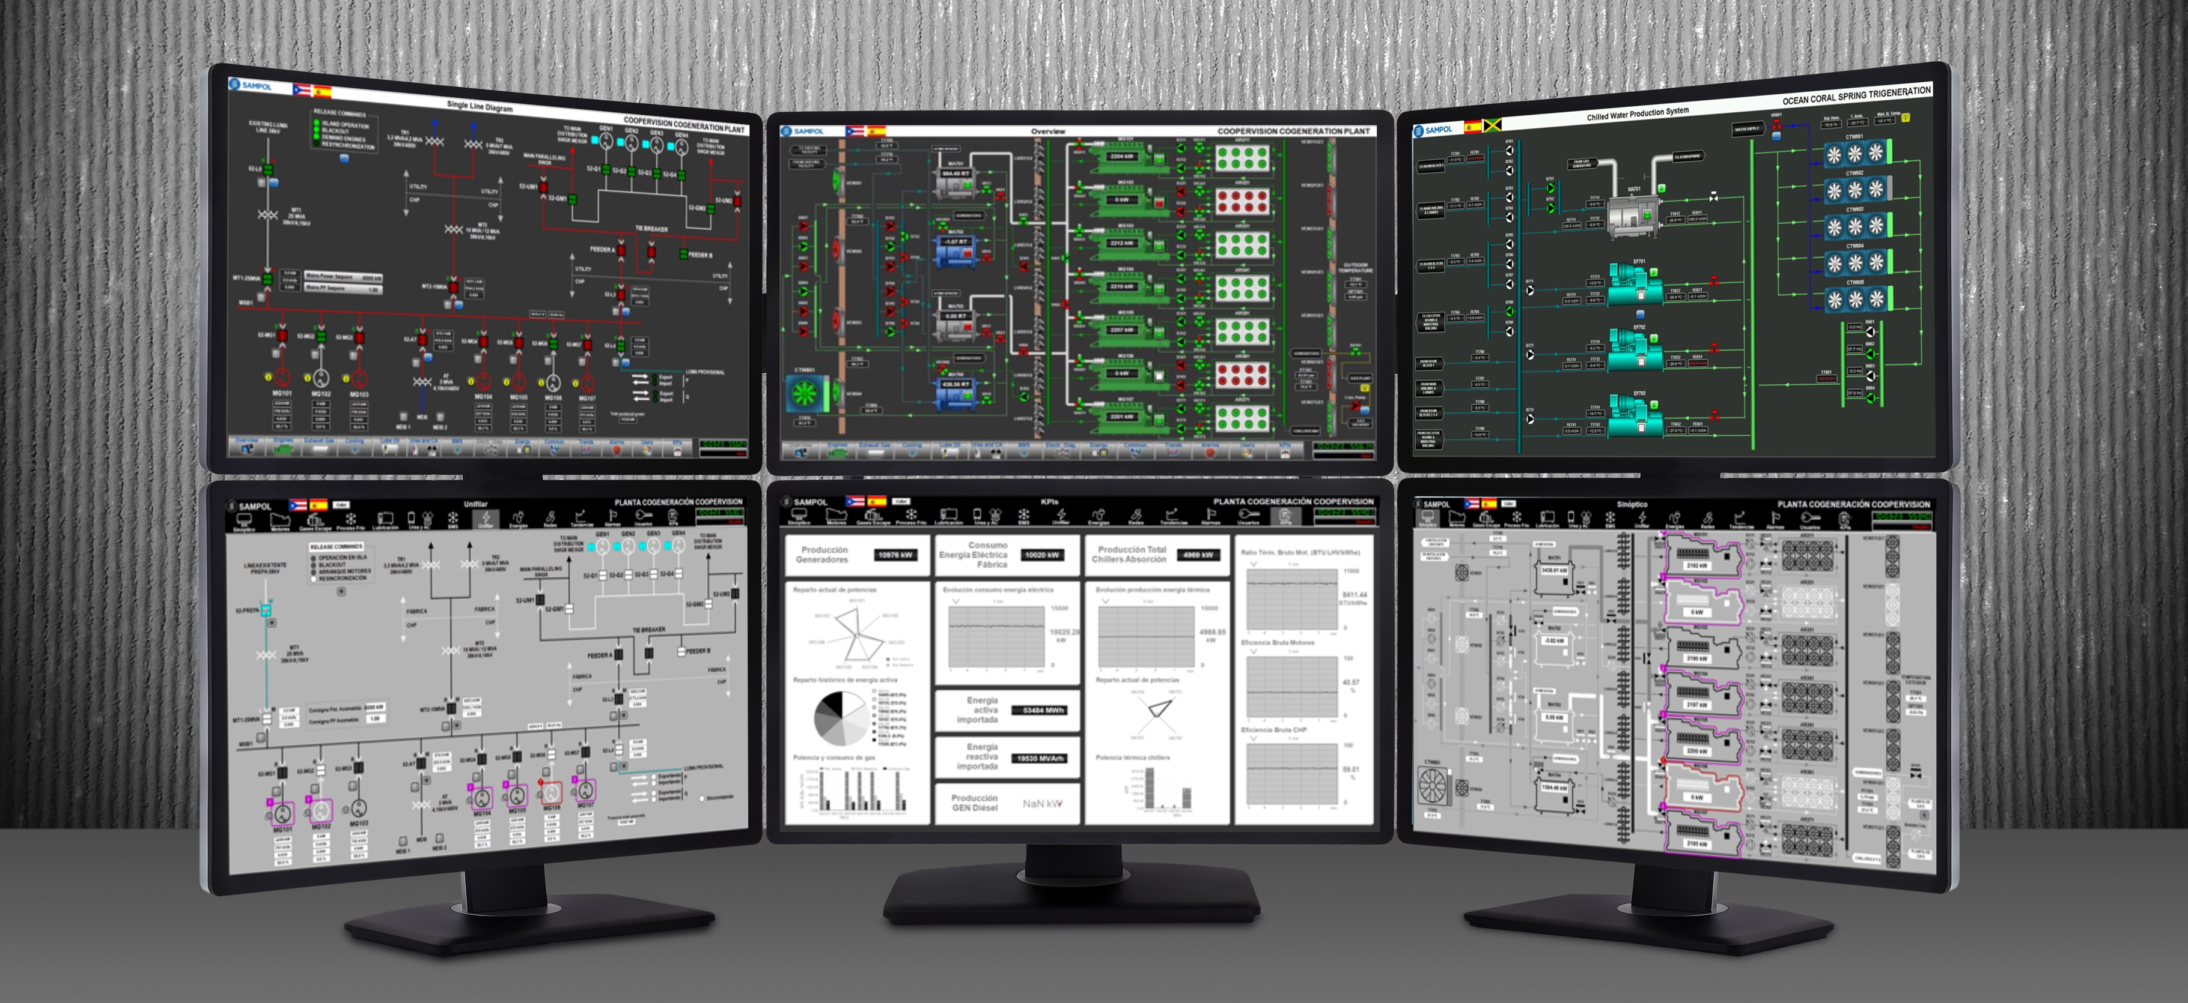
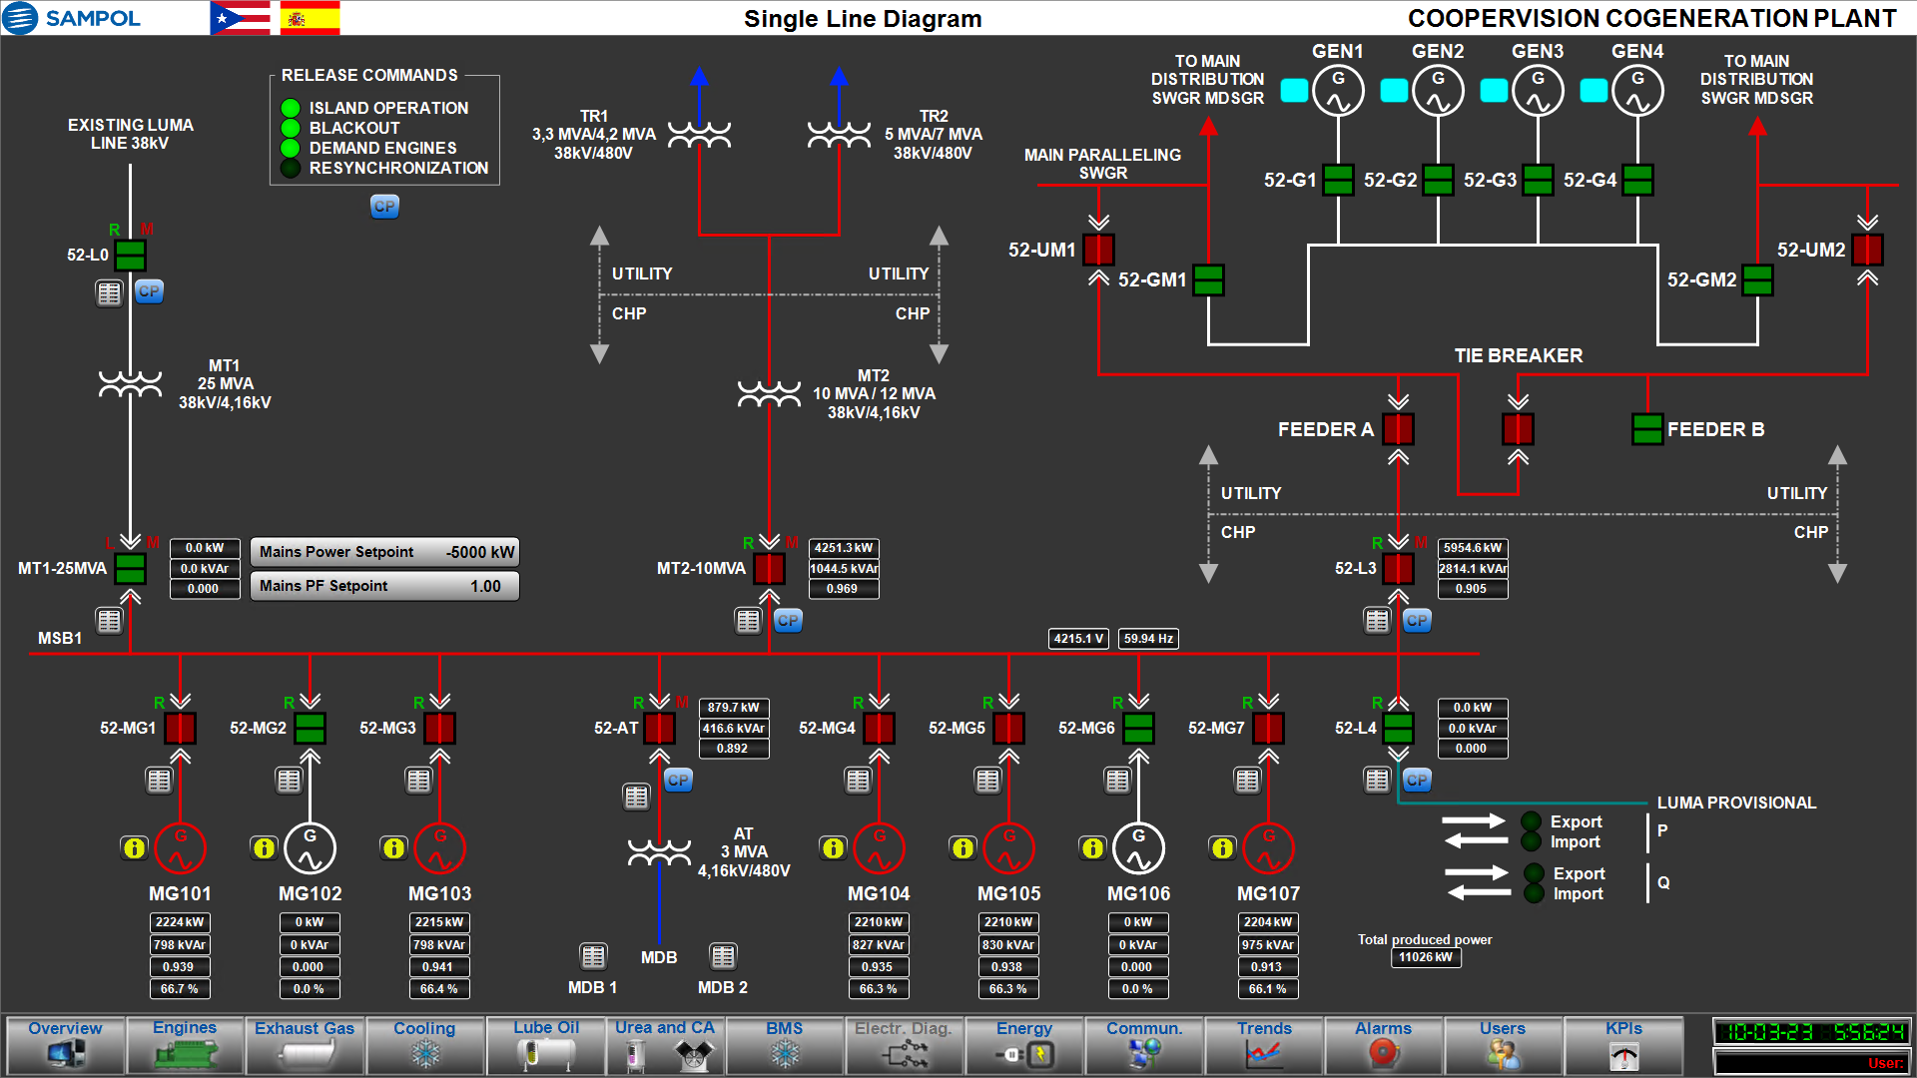
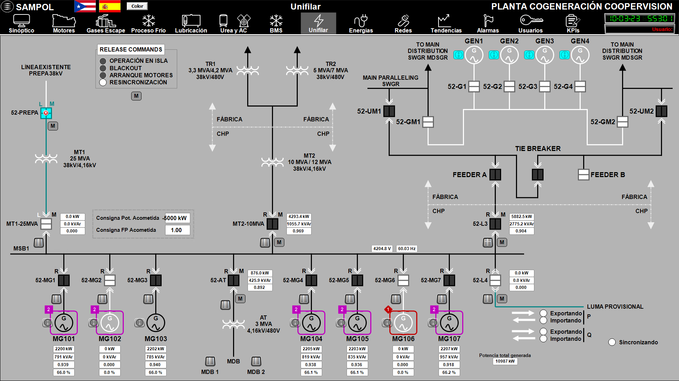
GRUPO SAMPOL
Propósito de la experiencia

Slide 5
GRUPO SAMPOL
El reto. Objetivos
Representación de datos de la planta de generación.
Visualización, novedosa, intuitiva y ágil.
Herramienta Open Source de visualización.
Objetivos del Reto
1.
2.
3.
Almacenamiento BBDD.
Visualización.
Simulación. Moviola

Slide 6

GRUPO SAMPOL
El reto. Objetivos
Almacenamiento BBDD
Objetivos del Reto
Entrega de datos en csv.
Almacenamiento en datos en BBDD
1.
Almacenamiento BBDD.

Slide 7
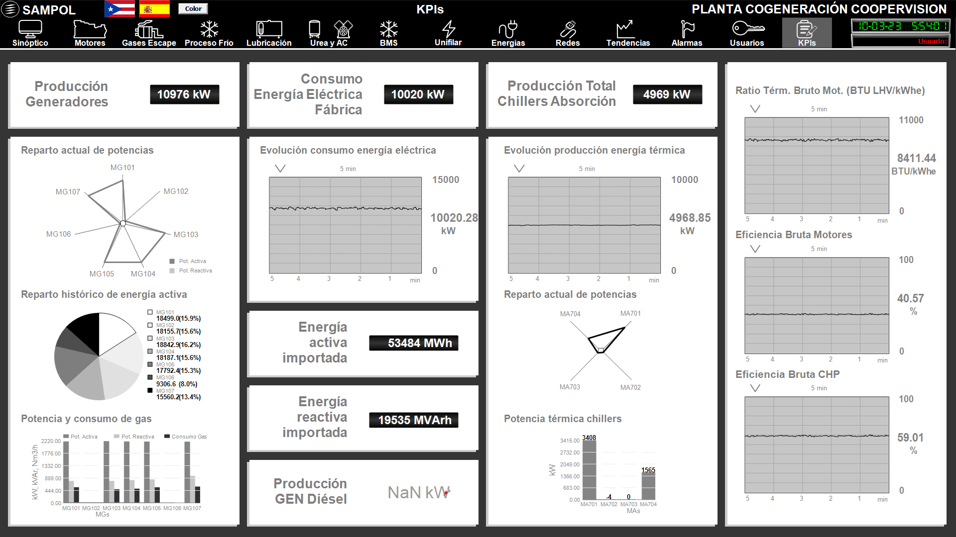
GRUPO SAMPOL
El reto. Objetivos
Objetivos del Reto
2.
Visualización.

Slide 8
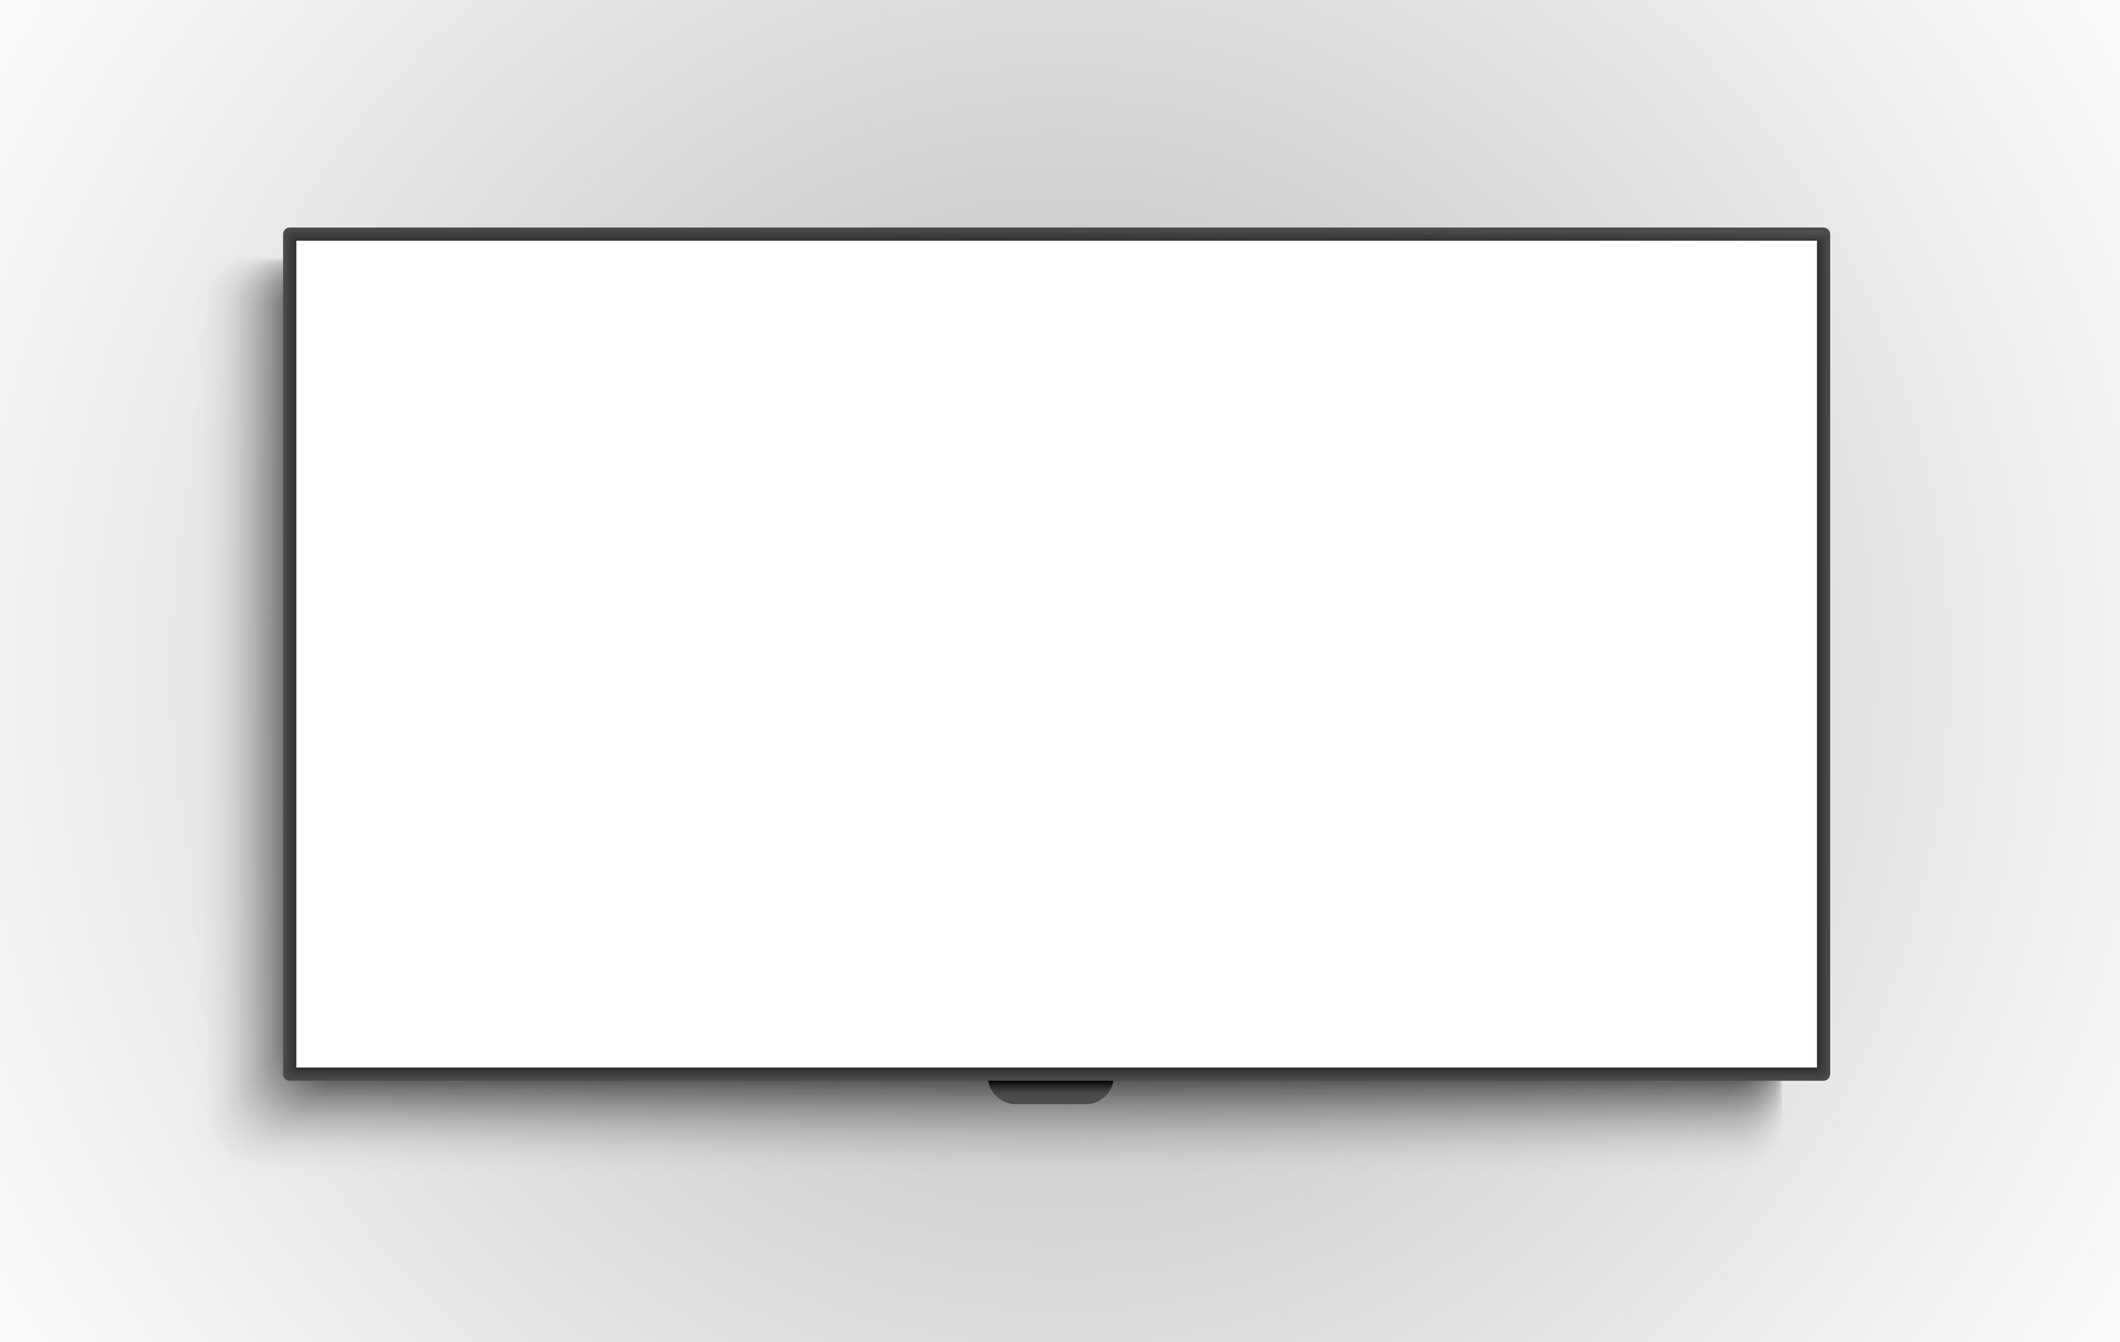
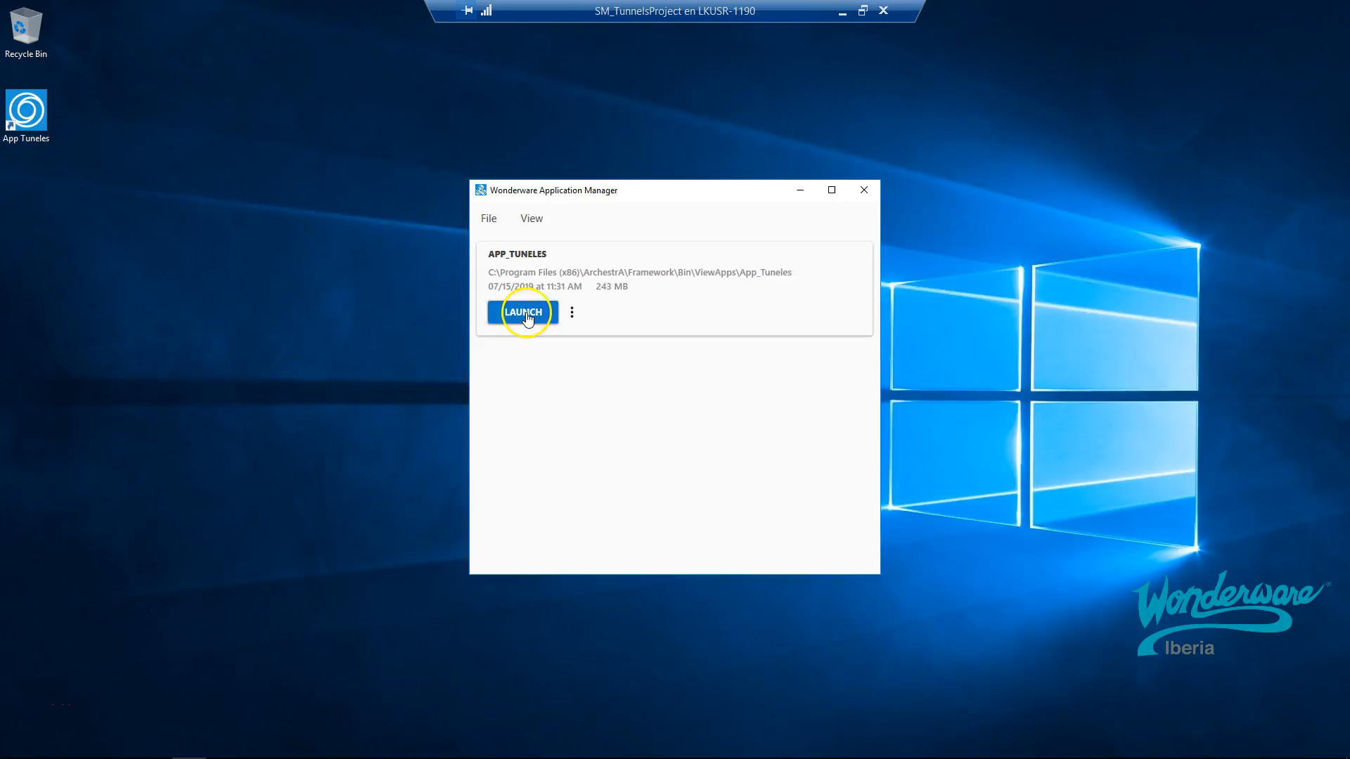
GRUPO SAMPOL
El reto. Objetivos
Objetivos del Reto
3.
Simulación. Moviola

Slide 9

GRUPO SAMPOL
El reto. Características de la solución
1.
Características para la solución
USER FRIENDLY
Dashboard visual y comprensible.
2.
CUSTOMIZABLE
Software de código abierto ágil y adaptable.

Slide 10

GRUPO SAMPOL
El reto. Contenidos de la solución
Contenidos de la Solución (Entregables)
1.
2.
PROTOTIPO INTERACTIVO
Mostrar la plataforma visual que han creado con código.
PRESENTACIÓN
Explicar el proceso:
Interpretación de datos.
Uso herramienta.
Simulación
Conclusiones.

Slide 11

GRUPO SAMPOL
El reto. Criterios de evaluación
1.
2.
Criterios de Evaluación
REPRESENTACIÓN DE DATOS (50%)
Diseño Interface de usuario.
Funcionalidad y estética.
ARQUITECTURA DEL SISTEMA (40%)
Diseño de la solución.
3.
SIMULACIÓN (10%)
Estructuración del programa, facilidad de extensión y adaptación e inclusión de nuevas funcionalidades.

Slide 12

¿PREGUNTAS?
¡SUERTE!

